Slide 1
Desenvolvimento de um plugin em ambiente open source (QGIS) para obter parâmetros e métricas de copas de árvores, através de imagens adquiridas por VANTs
Pedro Silva ª
Lia Duarte ^{a,b}
Ana Cláudia Teodoro ^{a,b}
(a) Departamento de Geociências, Ambiente e Ordenamento do território
(b) Instituto de Ciências da Terra (ICT)

Slide 2
Enquadramento
VANT(Veículo aéreo não tripulado) permitem recolher informação geográfica em zonas pouco extensas e inserir essa informação num SIG.
É possível acoplar sensores aos VANT que permitem obter imagens de diferentes bandas (ex. infravermelho-próximo).
VANT permitem inspecionar culturas.
QGIS é um software SIG(sistemas de informação geográfica) open source, que possui algoritmos que permitem analisar e manipular ficheiros vetoriais e raster.
O QGIS permite criar plugins, que permitem automatizar procedimentos ou acrescentar novas funcionalidades.

Slide 3
Objetivos
Implementação de uma metodologia manual:
Utilizados algoritmos da processing toolbox do QGIS.
Criar plugin que permita estimar parâmetros e métricas sobre as copas de árvores, automatizando a metodologia manual definida.

Slide 4
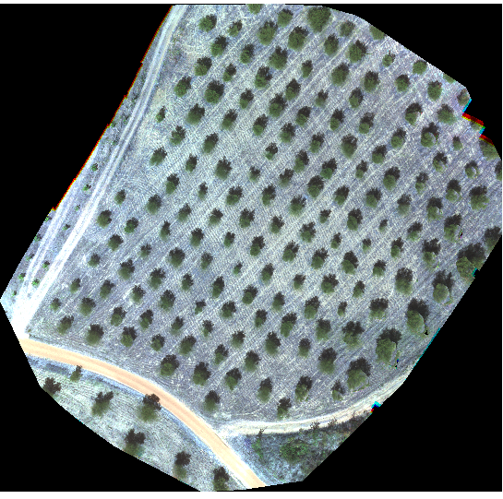
Dados utilizados
Ortomosaico de uma cultura de Oliveiras e o NDVI correspondente.
Imagens fornecidas pela Eye2map.
Cultura localizada em Mirandela.
Ortomosaico datado de Agosto de 2016.
Imagens no formato “tif”
Contem 5 bandas:
Vermelho
Verde
Azul
Rededge
Infra-vermelho próximo

Slide 5
Metodologia implementada

Slide 6
Segmentação de imagem
Método: Crescimento de Regiões
Classificação não-supervisionada
Método: k-médias
Input: NDVI
Conversão da imagem classificada em imagem binária
Método: Raster calculator
Método: Vectorização
Conversão da imagem binária em shapefile
Input: Ortomosaico
Input: Imagem classificada
Input: Imagem Binária
Notes:
Ortomosaico inserido por bandas no algoritmo de segmentação de imagem.

Slide 7
Algoritmos da processing toolbox utilizados
Segmentação de imagem: i.segment (GRASS GIS 7)
Classificação de imagem: unsupervised kmeans image classification (Orfeo Toolbox)
Conversão para imagem binária: raster calculator (GDAL)
Vectorização: polygonize (GDAL)
Notes:
Explicar que os algoritmos de segmentação e classificação foram testados com diferentes valores para alguns parâmetros e com diferentes inputs.

Slide 8
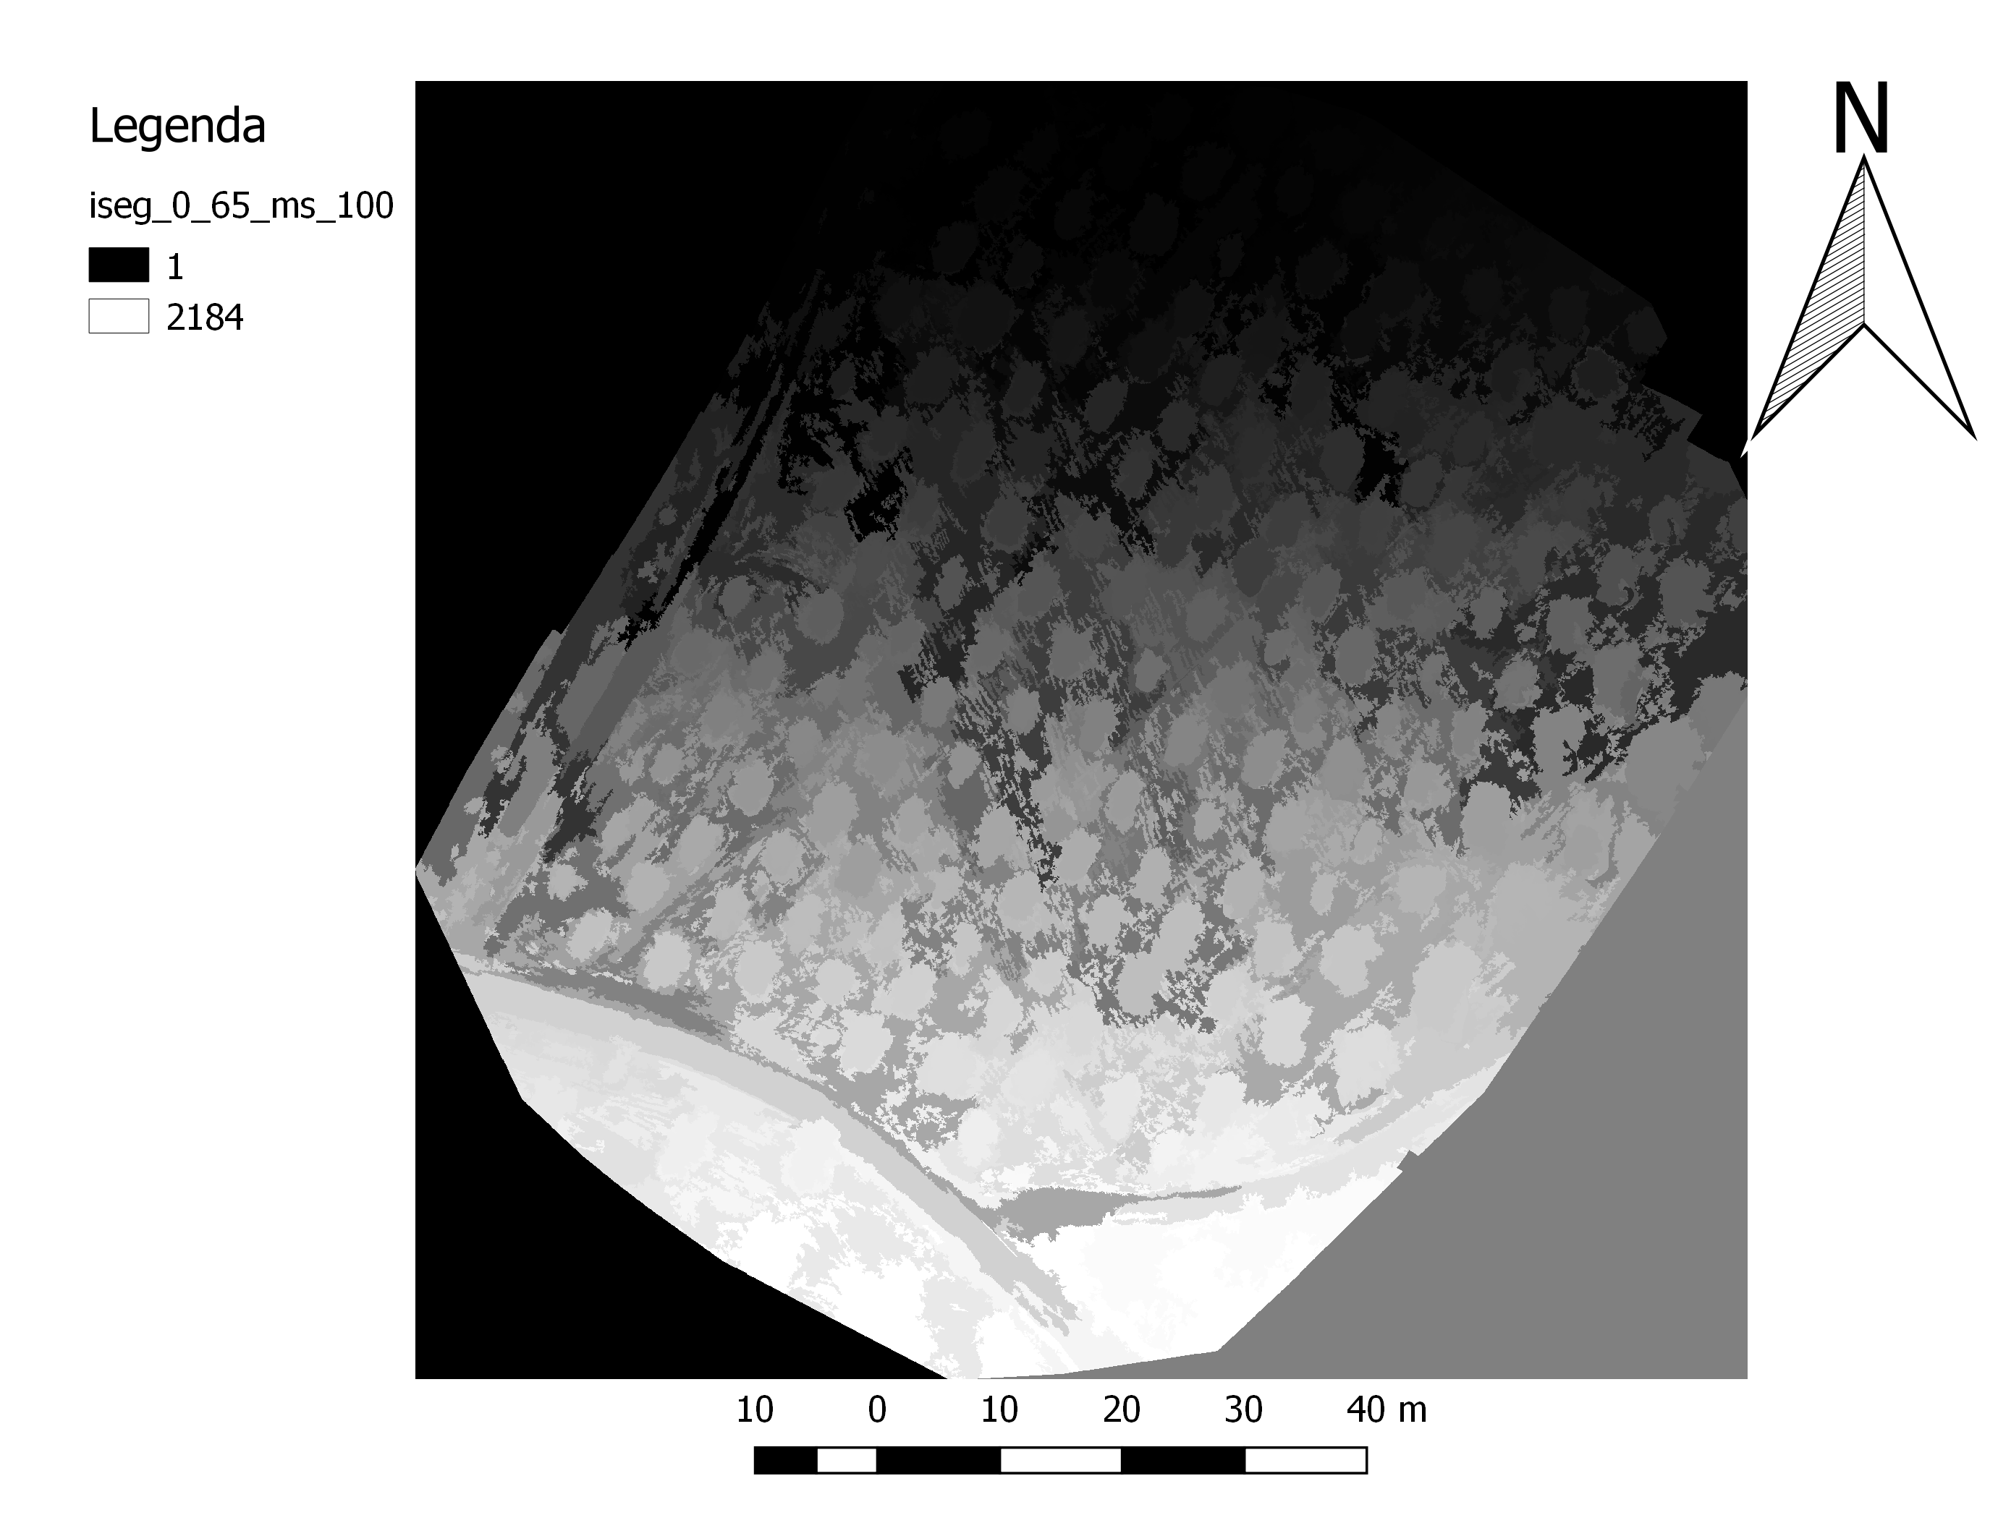
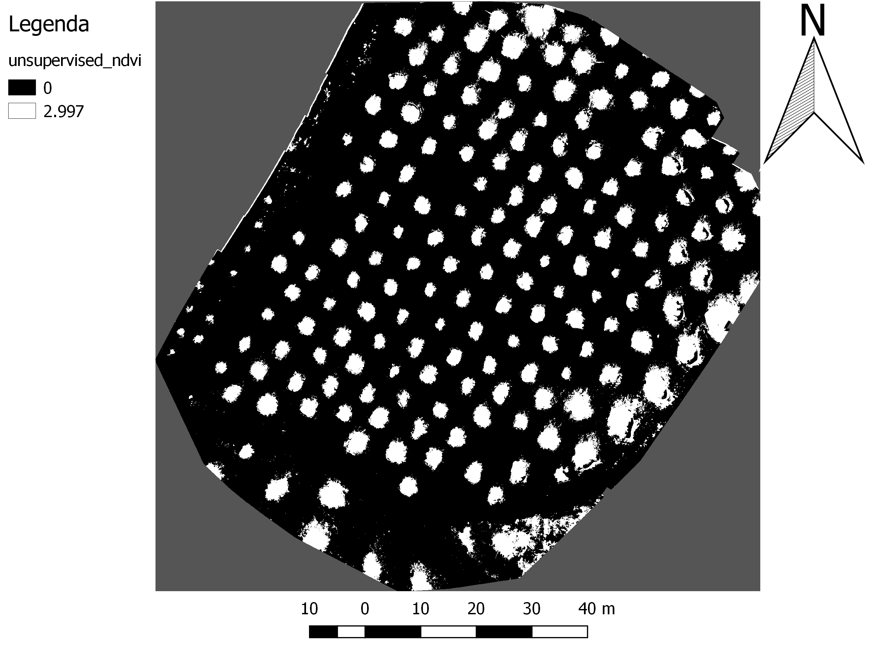
Resultados obtidos
Segmentação de imagem
Classificação não-supervisionada

Slide 9
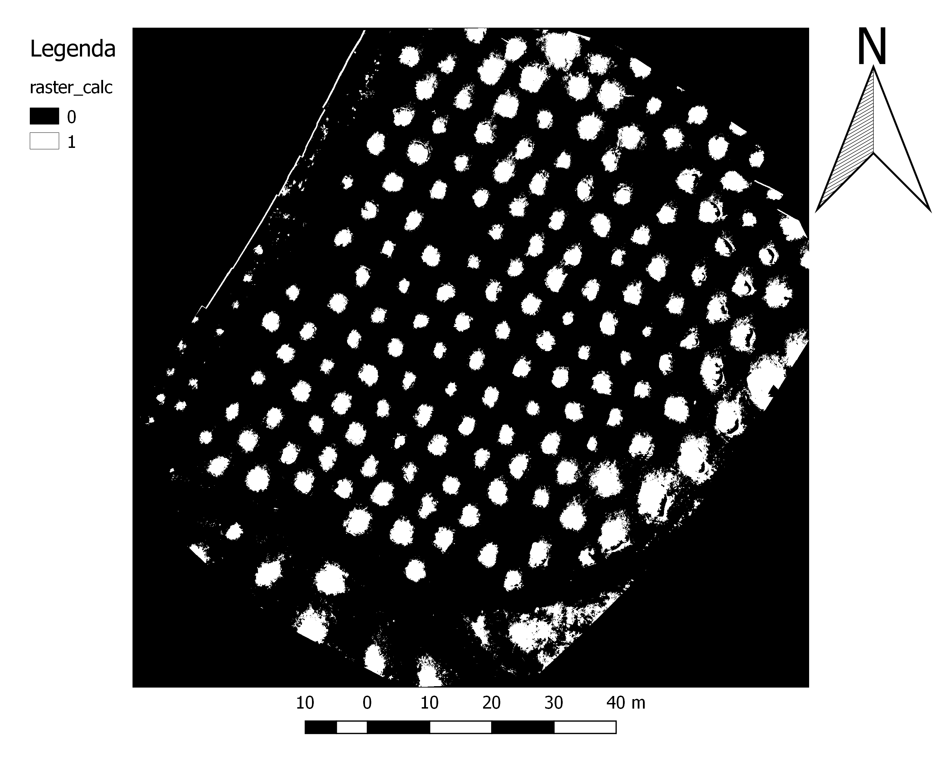
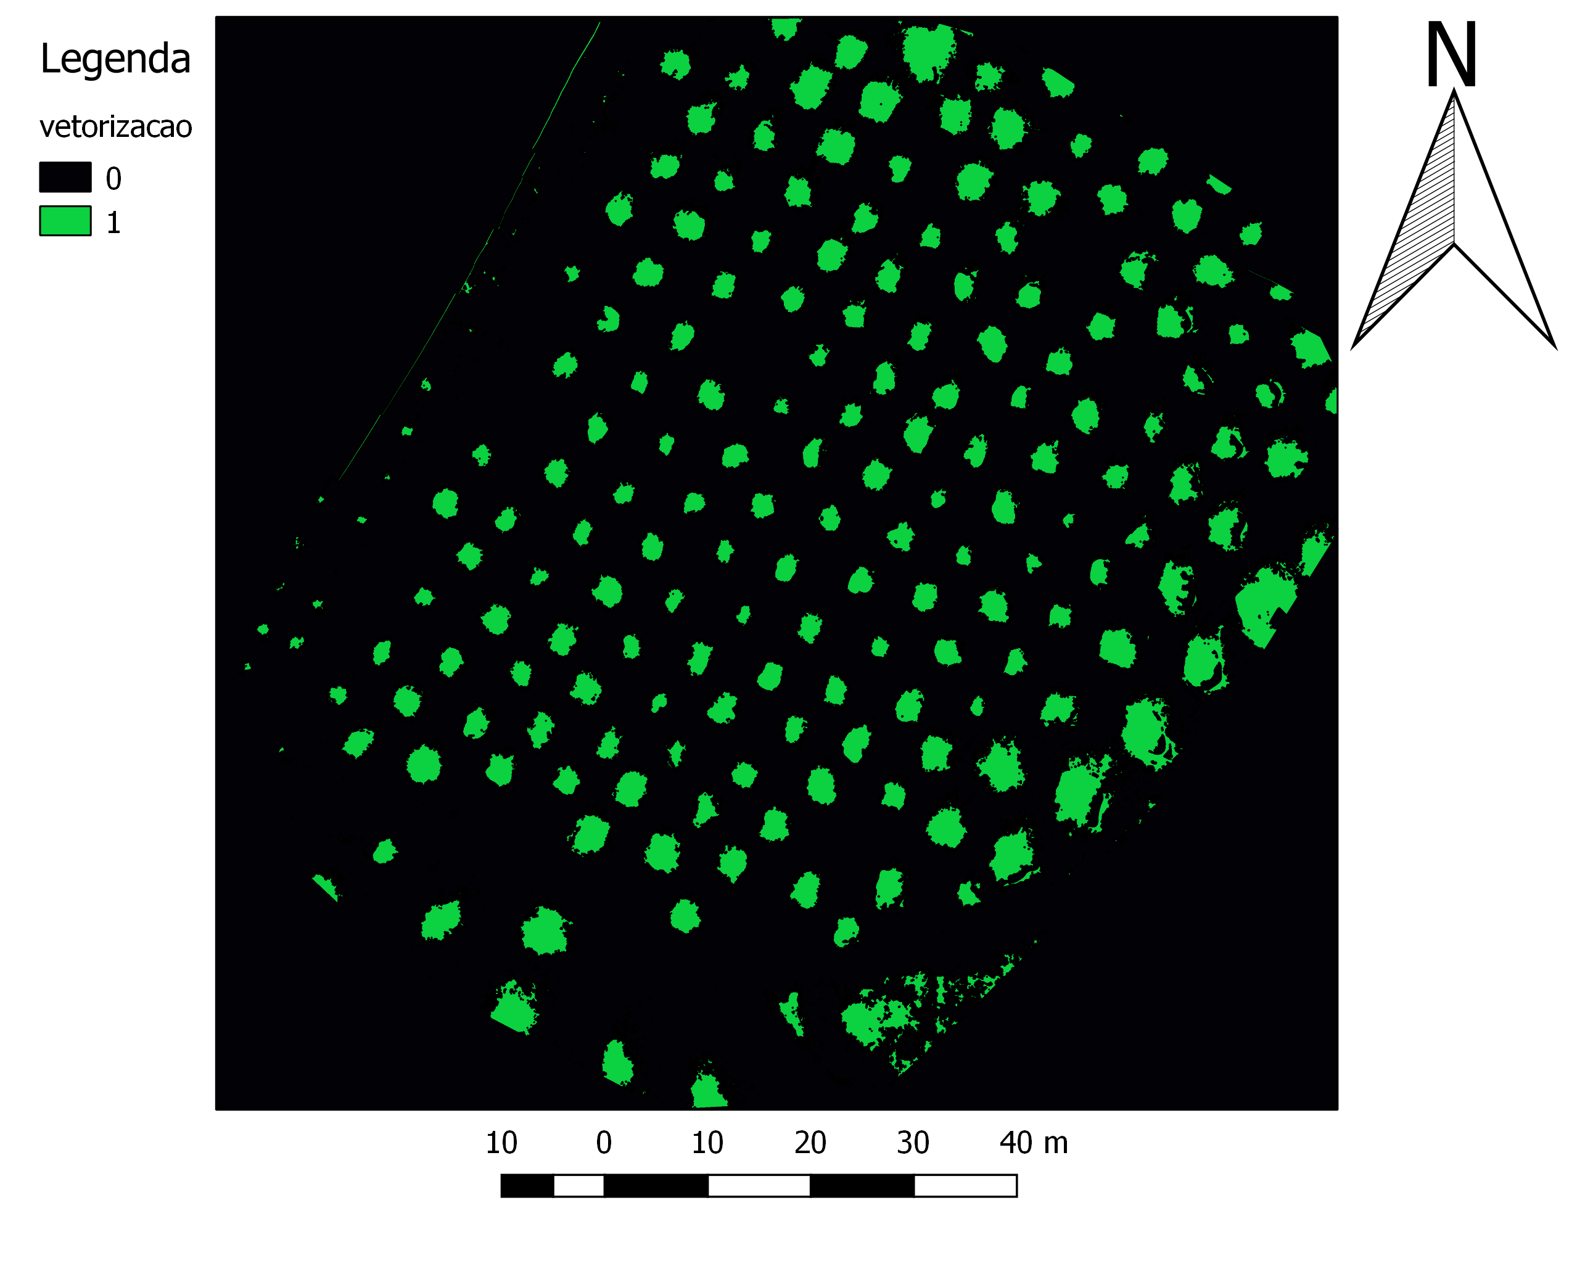
Imagem binária
Vetorização

Slide 10
Implementação do plugin

Slide 11
Procedimentos/objetivos
Criação do código e dos ficheiros necessários ao funcionamento do plugin, através do plugin builder.
Automatização da metodologia manual definida previamente.
Implementação de código para:
Excluir objetos que não são copas de árvores.
Obter os parâmetros e métricas, armazenando num ficheiro de texto.
Calcular distância entre as copas de árvores mais próximas numa fiada.

Slide 12
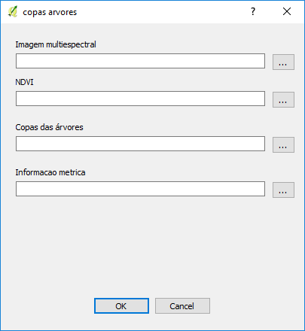
Interface gráfica
Criada no qt designer.
Na interface gráfica foram definidos:
4 etiquetas
4 caixas de texto
4 botões
Dois inputs:
Imagem multiespectral
Imagem NDVI
Dois outputs:
Shapefile com as copas de árvores.
Ficheiros de texto com parâmetros e métricas

Slide 13
Implementação da metodologia manual no plugin
Separação do ortomosaico em bandas.
Algoritmo: split image da orfeo toolbox.
Bandas armazenadas numa lista.
Implementação da segmentação de imagem.
Definida uma linha de código para um processamento inicial dos pontos semente.
Definido um ciclo for para obter recursivamente a imagem segmentada.
Também foram implementadas linhas de código para:
Classificação não-supervisionada.
Conversão da imagem classificada em imagem binária.
Conversão da imagem binária em formato vetorial (shapefile).

Slide 14
Exclusão de objetos indesejados
Na shapefile obtida foram eliminados os polígonos que não representam copas de árvores, através dos seguintes critérios:
Objetos com área demasiado pequena ou demasiado grande para serem copas de árvores.
Objetos que não sejam da classe 1 (copas de árvores).
Rácio entre o comprimento e largura da bounding box dos polígonos.
Notes:
Critério da bounding box incluído para eliminar má sobreposição de bandas.

Slide 15
Extração de parâmetros e métricas
Foram extraídos os seguintes parâmetros e métricas:
Identificação (id)
Área
Perímetro
Centro da árvore (centroide)
Número total de árvores
Área total das árvores
Os valores obtidos foram inseridos no ficheiro de texto (informação métrica) que resulta como output.
O valor do id foi inserido na tabela de atributos da shapefile.

Slide 16
Cálculo das distâncias
Calculo da distância entre as árvores mais próximas numa fiada:
Definido rumo das fiadas.
Consideradas as distâncias de uma árvore em relação ás árvores nas fiadas, através do rumo.
Considerada a distância mínima.
Rumo das fiadas:
Considerada lista com os rumos de cada árvore em relação ás outras, maior que zero e com valor inteiro.
O valor da moda é o valor do rumo para as fiadas.
Distâncias armazenadas em dicionários de modo a obter os valores de indexação correspondente, ou seja, o valor de identificação (id) das árvores referidas (exemplo: 2-0).

Slide 17
Também foram inseridos os seguintes valores no ficheiro de texto resultante no output:
Distância entre árvores e os valores de id correspondentes
Distância média.
Número de árvores em falta.

Slide 18
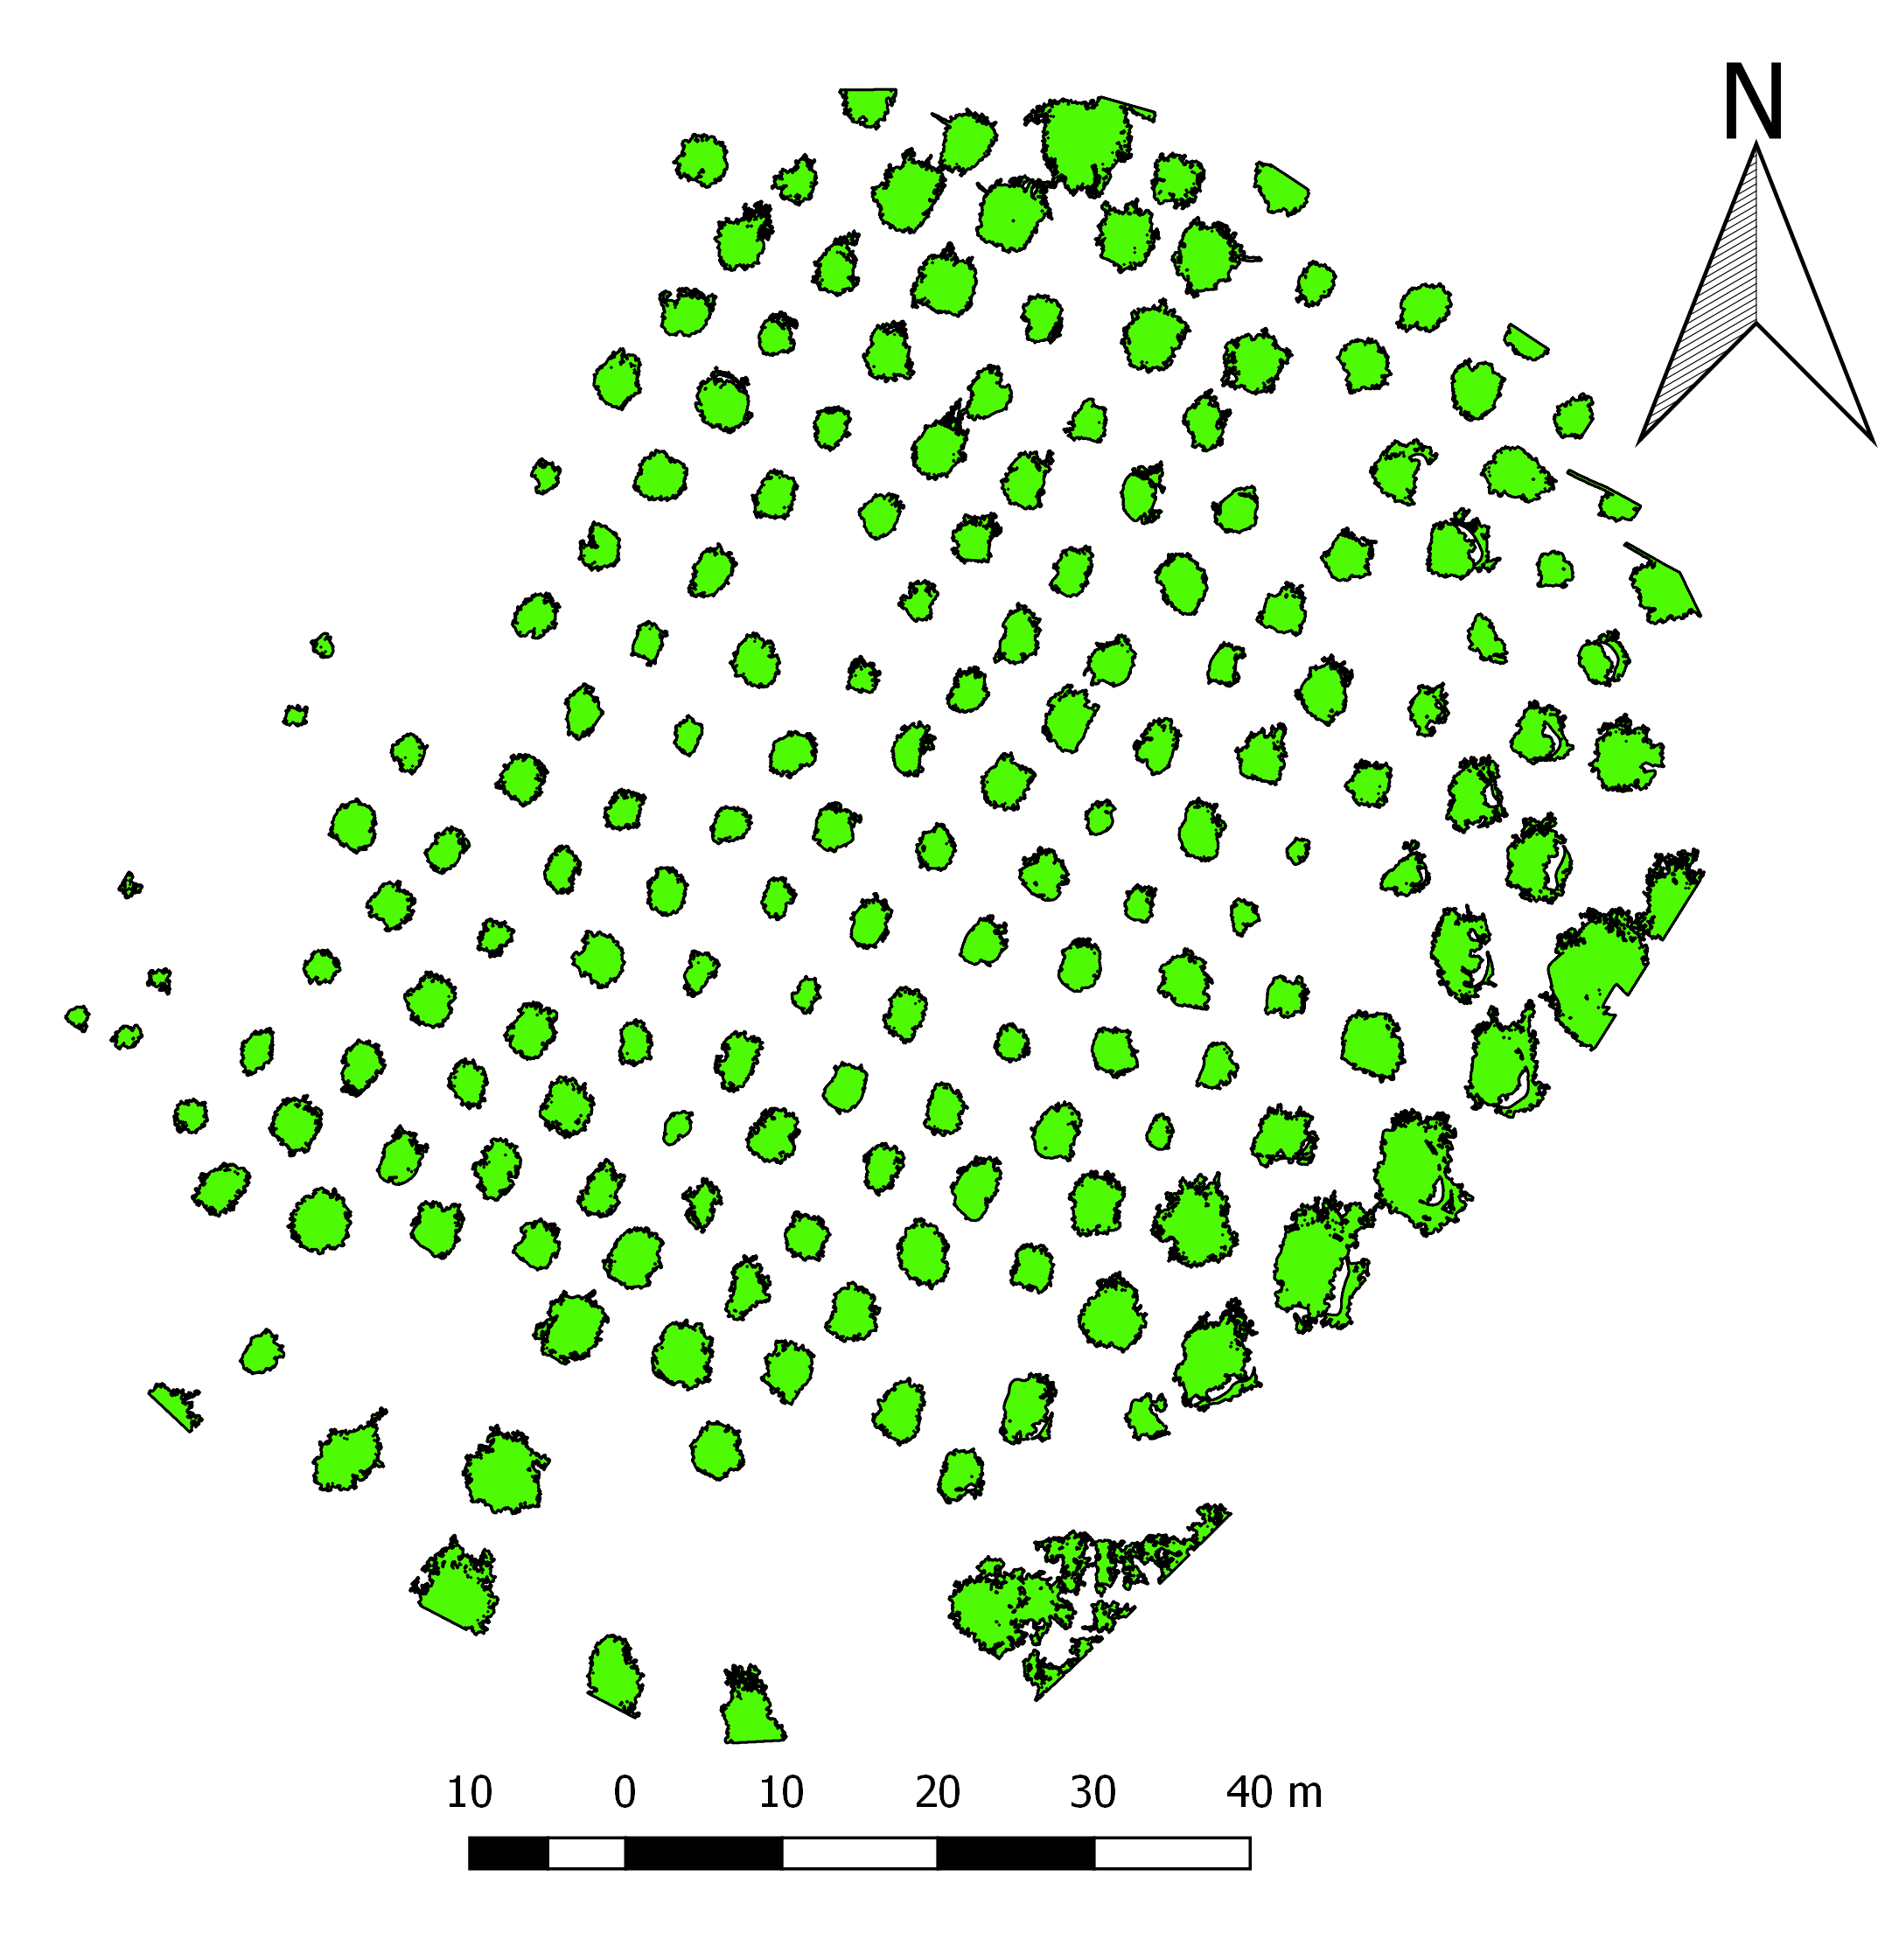
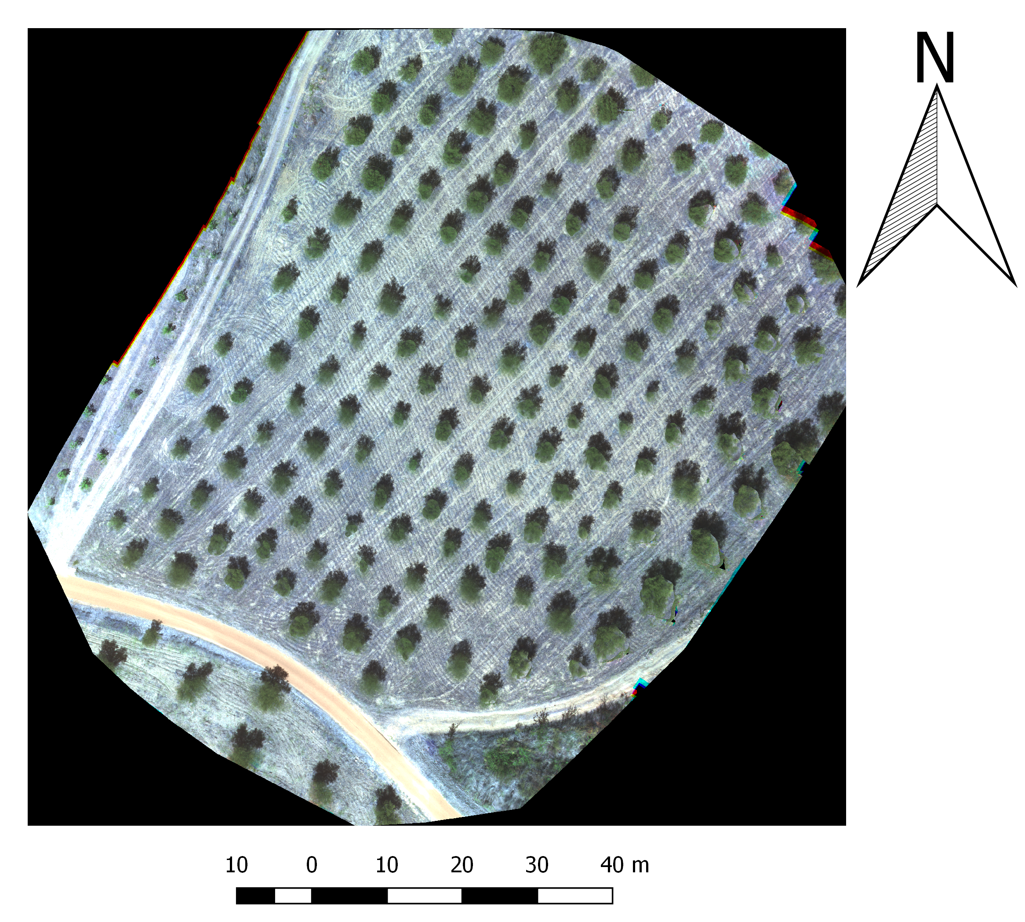
Resultados obtidos

Slide 19
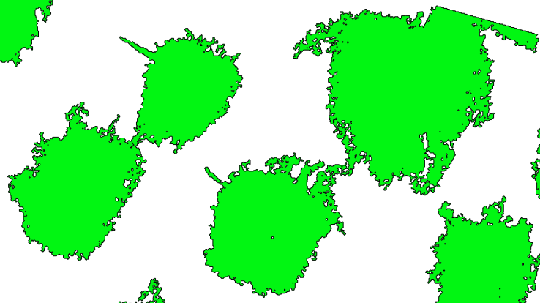
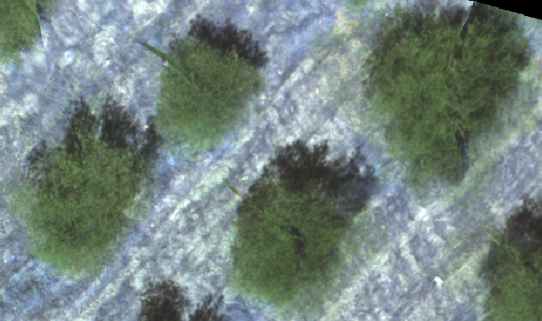
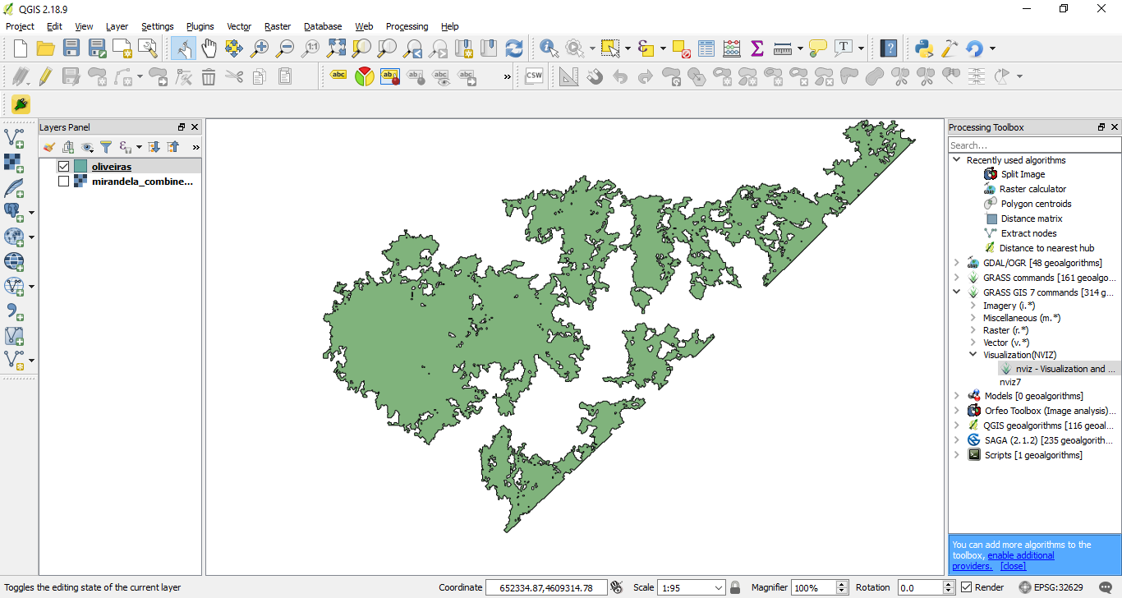
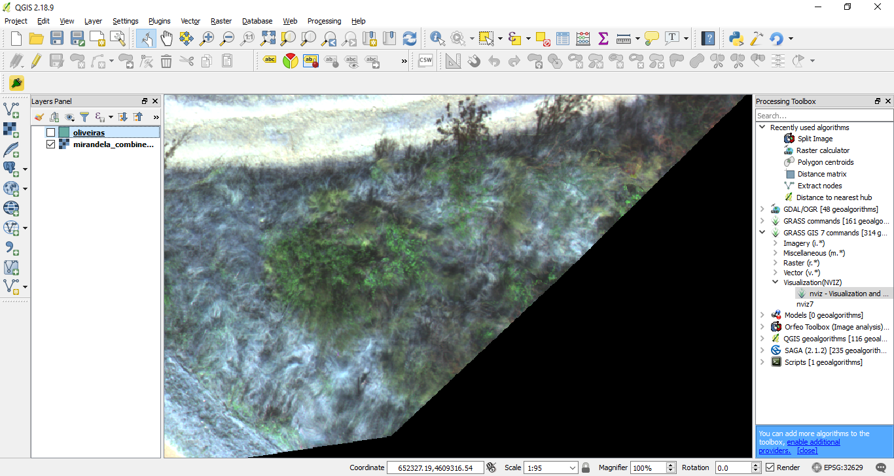
Limitações nos resultados
Algumas das árvores não foram separadas.
Identificação de vegetação indesejada.

Slide 20
Métodos que podem melhorar a eficácia do plugin
Sobreposição de bandas mais eficiente.
Utilização de imagens hiper-espetrais em vez de imagens multi-espetrais.
Permite uma maior diferenciação dos objetos na imagem.
Operações morfológicas:
Dilatação e erosão.
Classificação supervisionada.

Slide 21
Conclusão
Deteção de copas de árvores não é uma tarefa simples.
VANTs e software QGIS revelaram ser uma alternativa à analise de imagem e obtenção de parâmetros e métricas.
Para zonas pouco extensas, as imagens VANTs são as mais adequadas.
Para ser disponibilizado a um utilizador comum, a qualidade da informação obtida necessita de ser melhorada.

Slide 22
Obrigado pela vossa atenção!

